Slide 1
Teoria Maszyn Cieplnych

Slide 2
Teoria Maszyn Cieplnych Wykład 1
Zagadnienia
Przepływ gazów

Slide 3
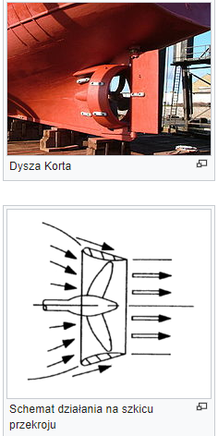
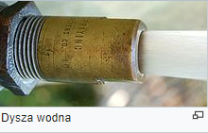
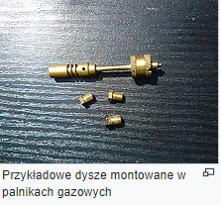
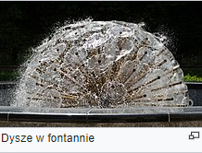
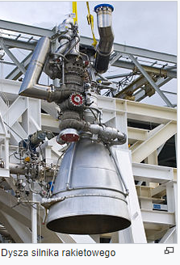
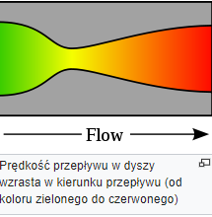
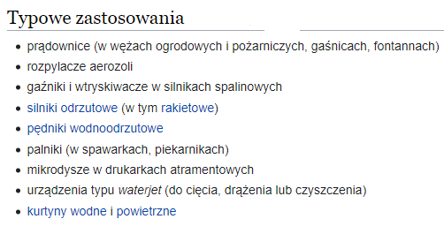
https://pl.wikipedia.org/wiki/Dysza, https://pl.wikipedia.org/wiki/Dysza_de_Lavala, https://pl.wikipedia.org/wiki/Dysza_Korta ,

Slide 4
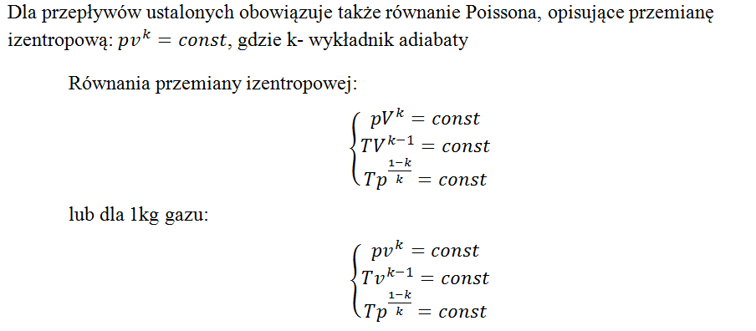
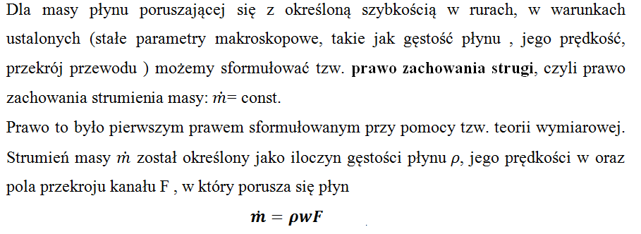

Slide 5
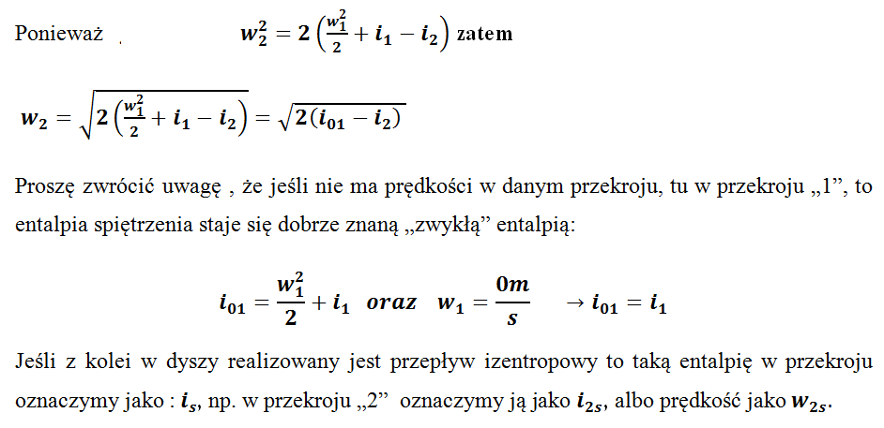
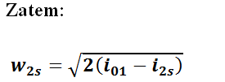
Entalpia spiętrzenia/parametry spiętrzenia

Slide 6
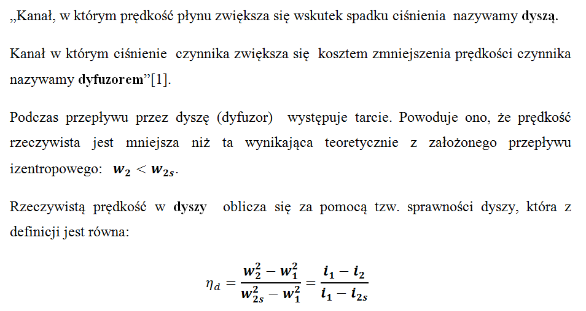
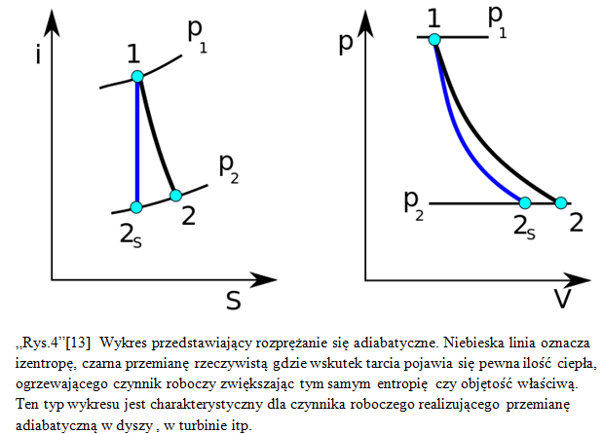
Dysze i dyfuzory

Slide 7
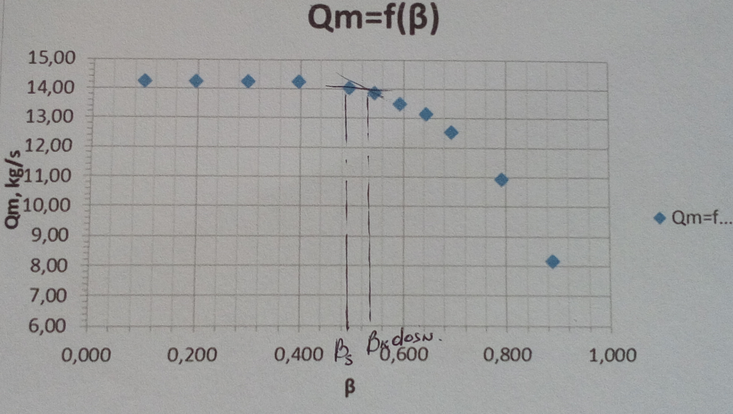
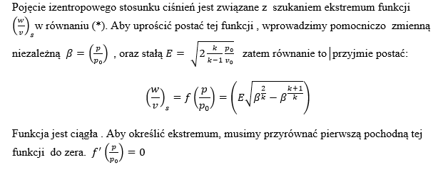
Izentropowy krytyczny stosunek ciśnień

Slide 8
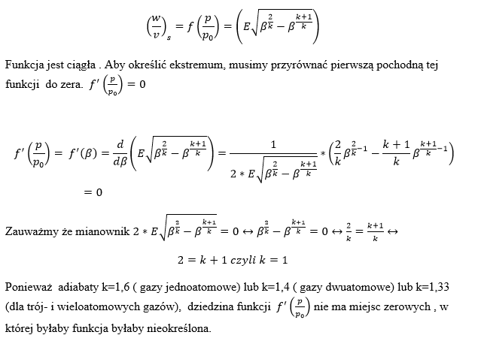
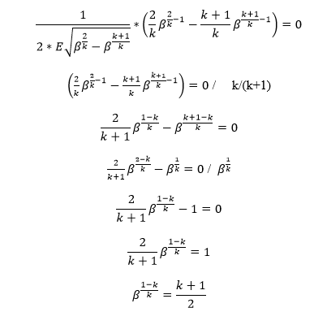
Wyprowadzenie$β$ formuły

Slide 9
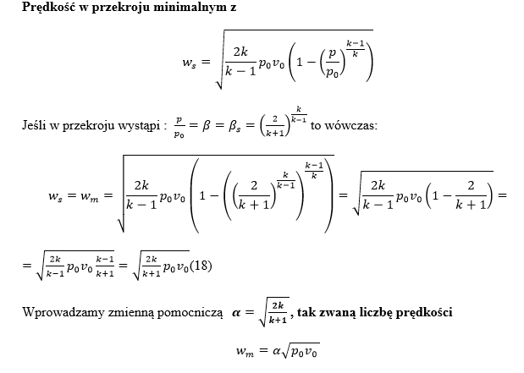
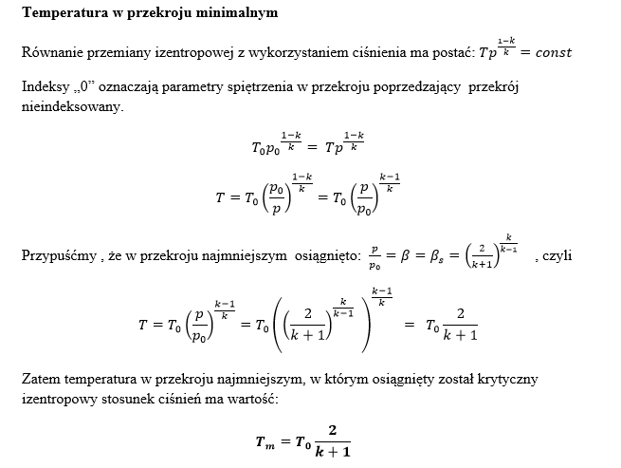
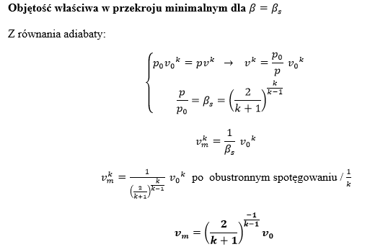
Parametry przekroju minimalnego

Slide 10
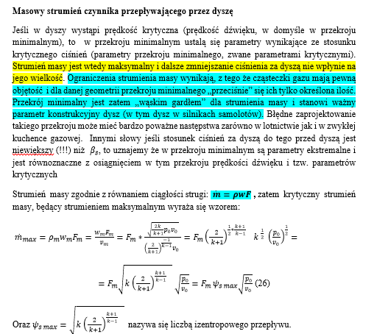
Maksymalny strumień masy
 |  |  |  | średni współczynnik
k | 1,667 | 1,42 | 1,333 | 1,2 | 1,135
liczba prędkości $a$ | 1,114 | 1,079 | 1,069 | 1,044 | 1,031
izen. krtyczny st. Ciśnień $$β_{s }$$ | 0,4895 | 0,5283 | 0,5401 | 0,564 | 0,5774
l. izentr. Przepływu $$ψ_{s max}$$ | 0,72375 | 0,68474 | 0,67348 | 0,64879 | 0,63592

Slide 11
Teoria Maszyn Cieplnych Wykład 2
Zagadnienia
Spalanie gazów:
Podstawowe definicje
Spalanie całkowite i zupełne
Określanie ilościowe pierwiastków palnych w paliwie i utleniacza
Spalanie niezupełne

Slide 12
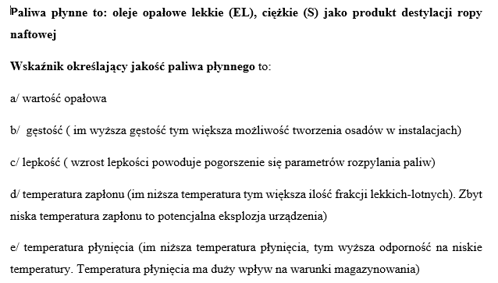
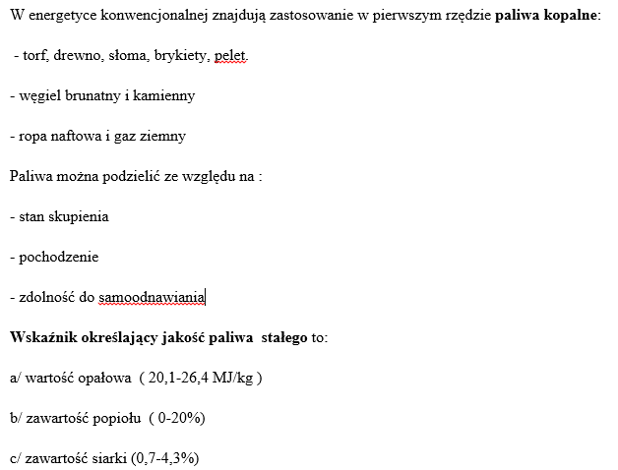
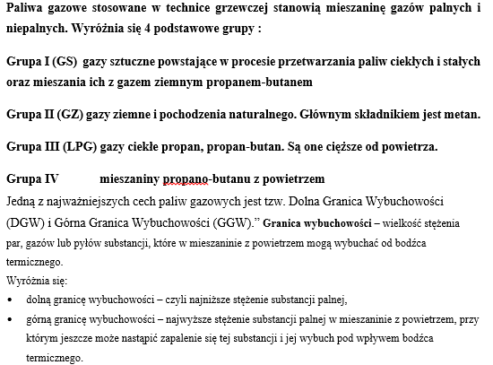
Podstawowy podział paliw i wskaźniki je charakteryzujące

Slide 13
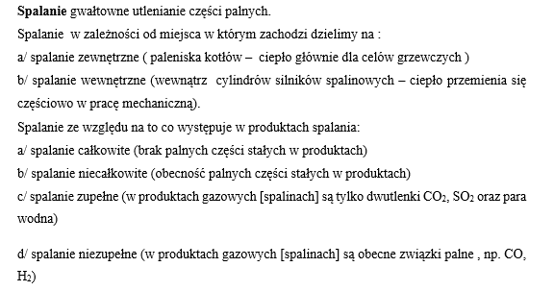
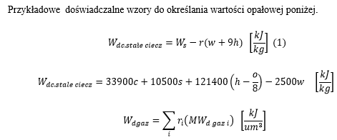
Spalanie -rodzaje, ciepło spalania i wartość opałowa

Slide 14
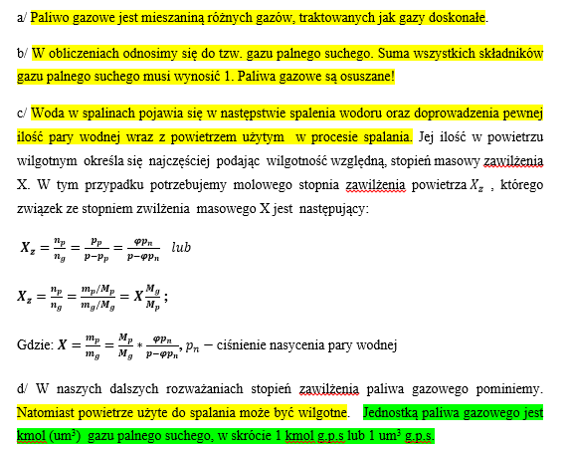
Spalanie całkowite i zupełne –założenia do obliczeń

Slide 15
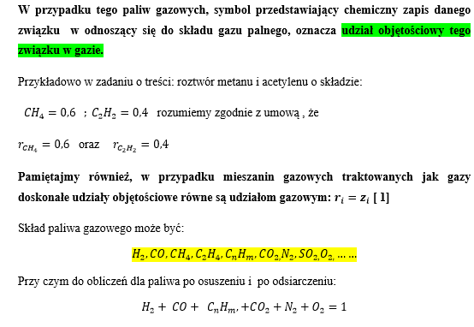
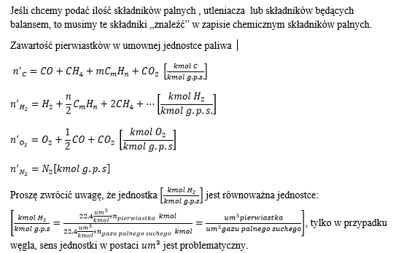
Spalanie gazów – bilans pierwiastków

Slide 16
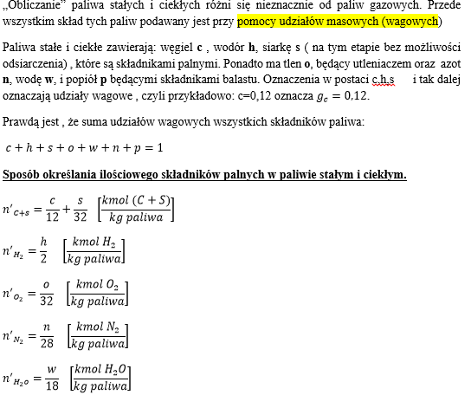
Paliwa ciekłe i stałe – bilans pierwiastków

Slide 17
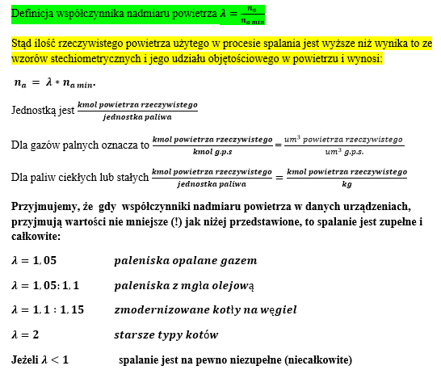
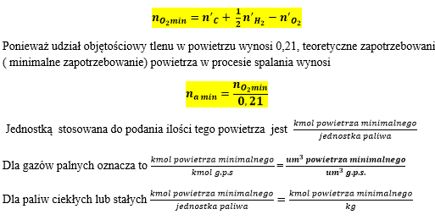
Minimalne zapotrzebowanie tlenu i powietrza, rzeczywiste zapotrzebowanie powietrza

Slide 18
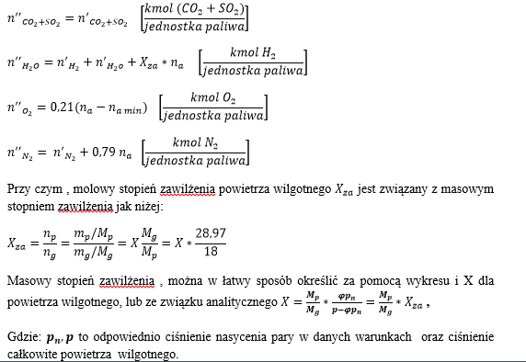
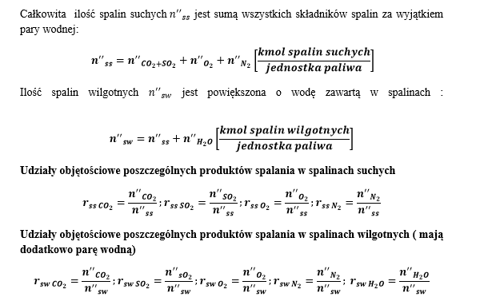
Ilość i skład spalin „ ” ”

Slide 19
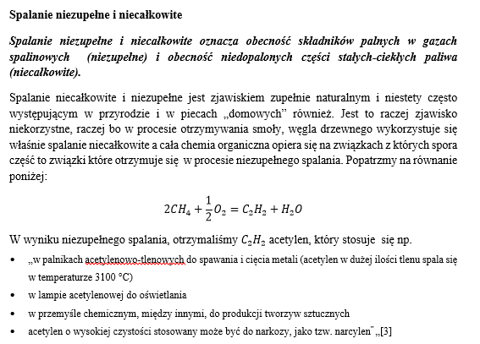
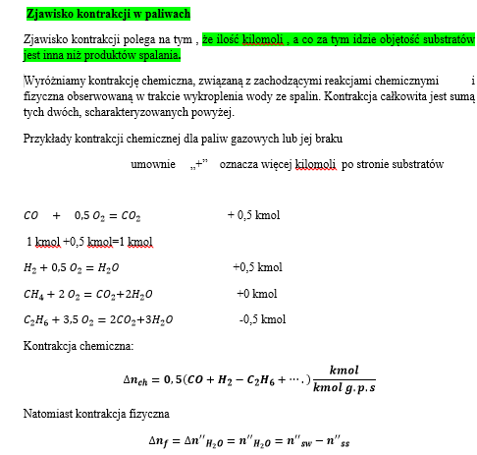
Spalanie niezupełne i niecałkowite , kontrakcja w paliwach

Slide 20
Teoria Maszyn Cieplnych Wykład 7
Zagadnienia
Silniki turbogazowe:
Turbiny gazowe o obiegu otwartym i zamkniętym
Podstawowe typy silników turbogazowych
Obiegi porównawcze silników turbogazowych
Przykładowe zadanie
W materiałach wykorzystano ryciny z[1] „Historii Ciepła” Romana Kurkiewicza
[2] Wikipedia
[3] Rysunki prof. Bucewicza

Slide 21
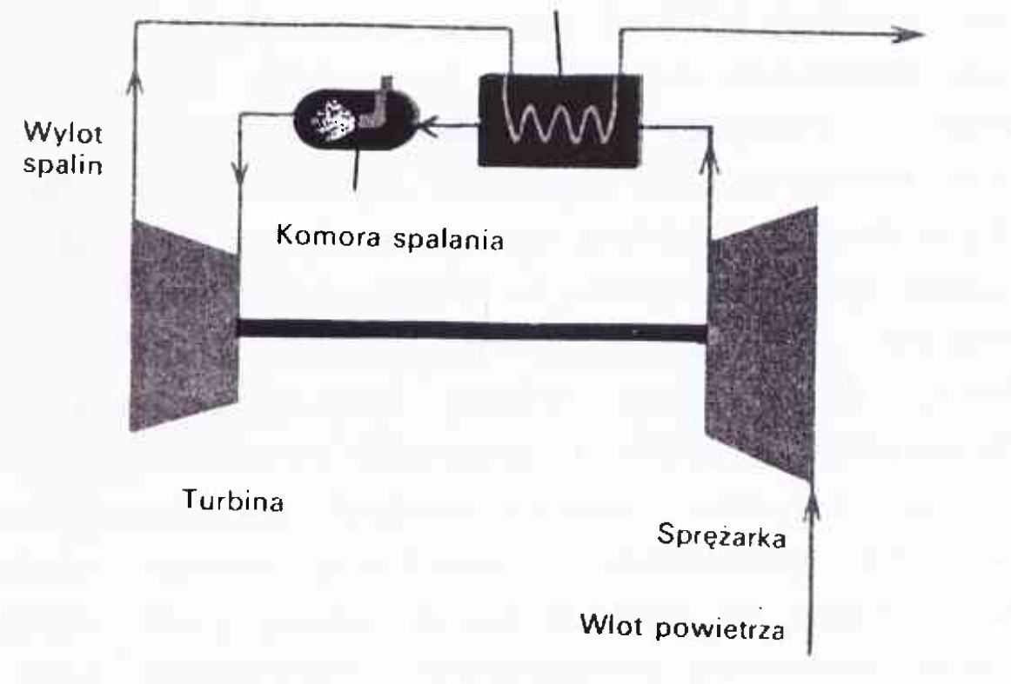
Turbina gazowa o obiegu otwartym
Turbiny gazowe, mogą rozprężać czynnik roboczy do parametrów otoczenia, w przeciwieństwie do cylindrów silników spalinowych , które w takim wypadku musiałyby mieć nieskończone gabaryty – to jest przyczyna dla której w 1930r została zbudowana turbina przez f-ę Braun-Boveri. Turbina miała sprawność około 30% i moc około 2 700KM. Od początku docelowo zastanawiano się nad użyciem tego typu mechanizmów dla samolotów.
W skład obiegu z turbiną wchodzi: komora spalania , sprężarka, niekiedy wymiennik ciepła.
Zasada działania powietrze sprężone w sprężarce doprowadzane jest do komory spalania. Po spaleniu wen paliwa, spaliny wpadają na turbinę i rozprężając się wykonują pracę . Część pracy jest zużywana przez sprężarkę.
Gazy spalinowe z turbiny uchodzą do atmosfery. Jeśli znajduje się wymiennik ciepła, to oddają część ciepła ogrzewając powietrze wpływające do komory spalania. Powietrze zatem jest pobierane wprost z atmosfery , a spaliny również uchodzą do atmosfery – stąd nazwa „turbina gazowa o obiegu otwartym”
Obieg ten z modyfikacjami został zaimplementowany w silnikach samolotów, statków wodnych, prądnic elektrycznych, lokomotyw.

Slide 22
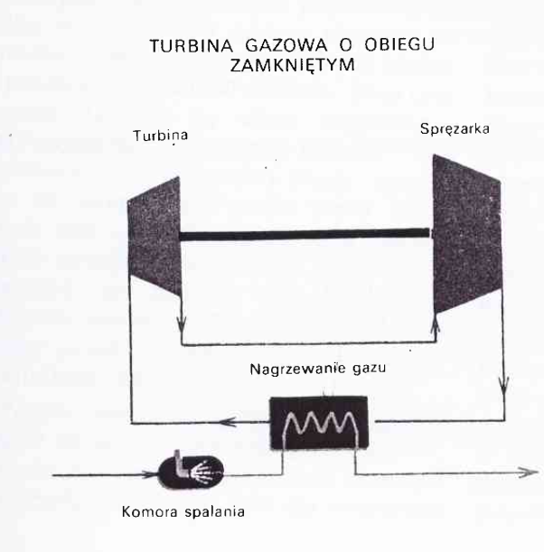
Turbina gazowa o obiegu zamkniętym
W obiegu krąży czyste powietrze!, wpływa do komory spalania , nagrzewa si i wpada na turbinę . Na turbinie wykonuje pracę. Na łopatkach turbiny (spadek adiabatyczny) powietrze ponownie się oziębia i ponownie wpada do sprężarki.
Komora spalania jest zbudowana jako wymiennik ciepła. Paliwo spala się wewnątrz komory.
Zamknięty obieg powietrza pozwala na :
Dobór odpowiedniego czynnika roboczego, o regulowanym ciśnieniu i stałej jego ilości
Sprawność w tego typu turbinach dochodzi do 33%

Slide 23
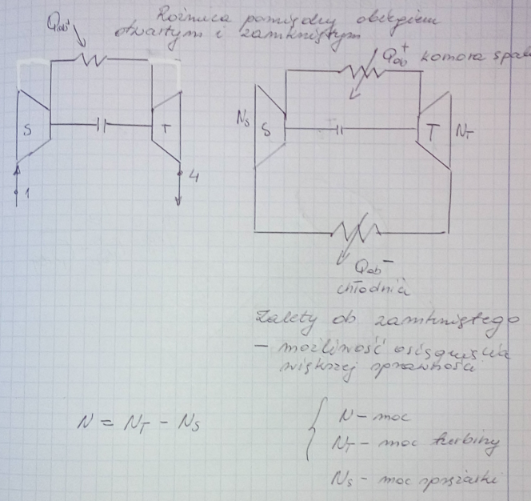
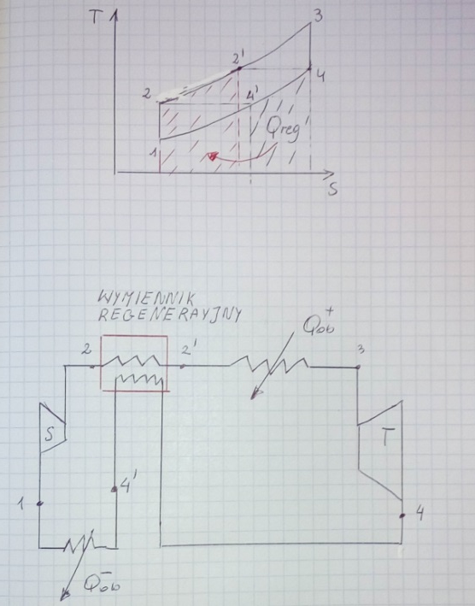
Różnica pomiędzy obiegiem otwartym i Zamkniętym siłowni gazowej Układ zamknięty pozwala: na zwiększenie sprężu i tym samym zwiększenie sprawności samego silnika, poprzez możliwość wytworzenia niższego ciśnienia w chłodnicy niż ciśnienie otoczenia zamknięta konstrukcja pozwala na regulację rodzaju i parametrów czynnika roboczego w poszczególnych częściach obiegu oraz przekierowania czynnika na dodatkowy wymiennik ciepła. Tym samym możliwa jest regeneracja ciepła.

Slide 24
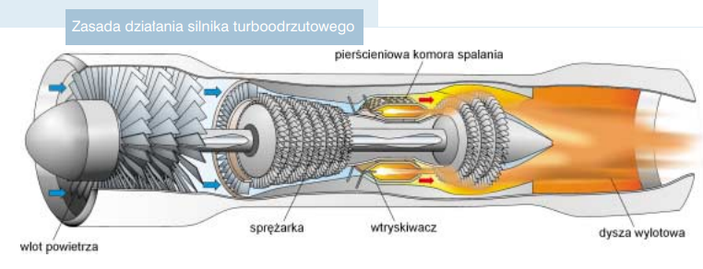
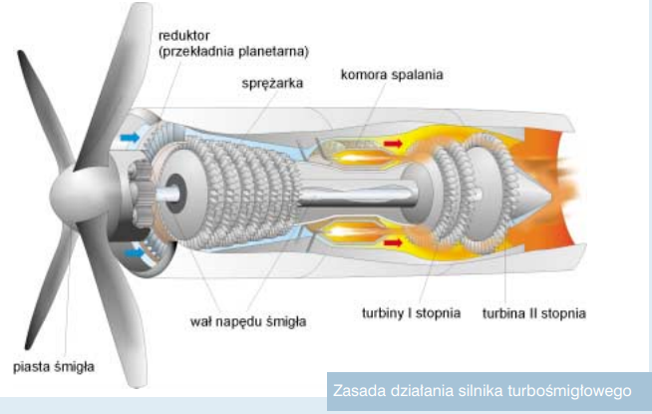
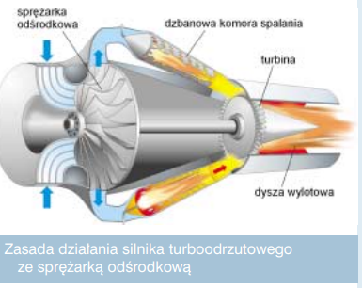
Silniki Turbogazowe
Silnik turbogazowy – „silnik turbinowy, który gaz do własnego napędu wytwarza sam, a czyni to przez spalanie propanu, gazu ziemnego, nafty lub paliwa lotniczego. Ciepło wytwarzane przez spalanie paliwa powoduje rozszerzanie powietrza, ono zaś, wprawione w szybki ruch, napędza turbinę, a ta z kolei napędza sprężarkę, dostarczając sprężonego powietrza, które miesza się z paliwem, spala, itd... Proces ten można porównać z normalnym cyklem pracy silnika czterosuwowego - zasysanie, sprężanie, zapłon i wydech - lecz odbywające się STALE i JEDNOCZEŒNIE. Silniki turbinowe najczęściej są stosowane do napędu samolotów: odrzutowych, turbośmigłowych i helikopterów, a także - o czym wiedza nie jest tak powszechna - pojazdów takich, jak lokomotywy, kutry pościgowe, czołgi, a nawet... samochody”.[1]
Zasada działania silnika turboodrzutowego[1]Na jednym wale umieszczona jest turbina wylotowa i sprężarka na wlocie powietrza. Sprężarki mogą być promieniowe lub osiowe. Sprężarka zużywa 60-65% mocy wytwarzanej przez turbinę
„Wczesne silniki odrzutowe miały współczynnik sprężania 5:1, co w porównaniu z normalnym silnikiem o cyklu Otto, osiągającym od 6:1 do 9:1, było wartością raczej niewysoką. Czynnikiem ograniczającym jest temperatura na początku turbiny. Zwiększanie stopnia sprężania sprawia, że znacznie więcej mieszanki paliwowo-powietrznej jest tłoczone do komór spalania, i osiąga ona znacznie wyższą temperaturę. Ten problem występuje przy starcie, gdy samolot zwiększa pułap, ciśnienie zewnętrzne spada i sprężarka pracuje na wyższych obrotach. Rozwiązaniem tego problemu jest odprowadzenie pewnej ilości powietrza ze sprężarki, przepompowanie go wzdłuż wału i wypuszczenie przez puste w środku łopatki turbiny.” [1] Rozwiązanie to jest jednym z droższych
Silnik turbośmigłowy, ma na wlocie ma śmigło. W swojej budowie jest podobny do silnika turbowentylatorowego. Są one ekonomiczniejsze

Slide 25
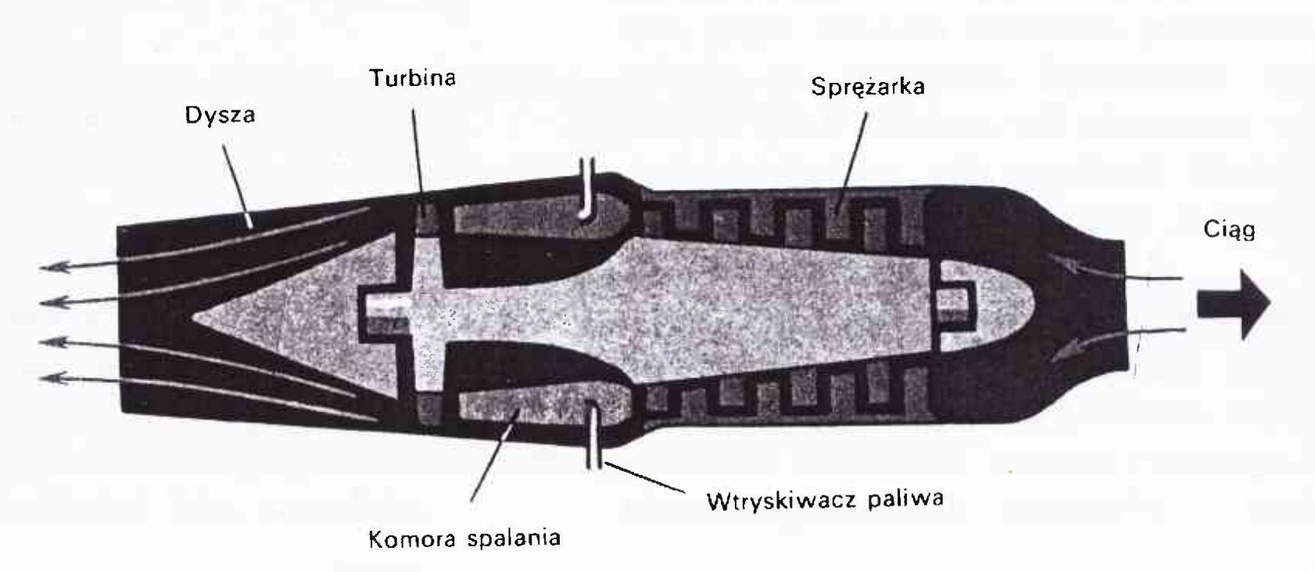
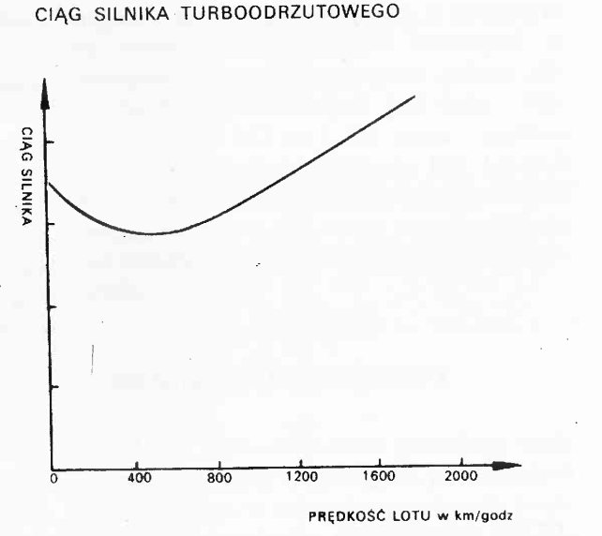
Silniki Turboodrzutowe
Przyczyna powstania-powyżej 800km/h silniki tłokowe były za duże i za ciężkie
Anglik Whittle opatentował nowe rozwiązanie w 1930 , a pierwsze próby zakończone sukcesem odbyły się w 1937
Niemcy w 1939 również przeprowadzili testy silnika podobnego do silnika Whittle, a w 1940 samolot wyposażony w dwa tego typu silniki uzyskał zawrotną prędkość jak na owe czasy, magiczną wartość 800km/h
W II Rzeczpospolitej również trwały prace nad takimi silnikami, ale badania upadły z powodu braku funduszy
Sposób działania można „odczytać” z rysunku obok: od prawej wlot powietrza, sprężarka, komory spalania, turbina i dysza wylotowa.
W tym typie silnika, prawie cała moc wytwarzana na turbinie gazowej jest zużywana do napędu sprężarki, która produkuje sprężone powietrze i dostarcza je do komór spalania
Wypływ gazów z dyszy wylotowej powoduje powstanie siły ciągu T skierowanej odwrotnie do zwrotu wypływu gazów G-ciężar gazów wypływających w ciągu 1 s; g-przyspieszenie ziemskie 9,81 m/s^2; w- :prędkość spalin wylotowych ; v- prędkość powietrza na wlocie do silnika =prędkości lotu samolotu
Z wykresu wynika , ze ciąg T silnika jest duży w chwili startu, wtedy gdy v=0. Ciąg maleje do około 500km/h, po czym rośnie. „Sprawność silnika zależy od stosunku prędkości v/w i jest największa , gdy prędkość samolotu zbliża się do prędkości gazów wylatujących z dyszy”[2]
Dopalanie to metoda zwiększenia ciągu silnika-za turbiną umieszcza się dodatkowe wtryskiwacze paliwa. Paliwo jest spalane w powietrzu w kanałach omijających komorę spalania. Dzięki temu nie podwyższa się temperatura na łopatkach turbiny , najbardziej narażonych na problemy wytrzymałości materiałów pod wysoką temperaturą.
Zalety silników odrzutowych w porównaniu do silników tłokowych spalinowych:
- około 3x lżejsze
-możliwość osiągania większego ciągu i co za tym idzie większej mocy
Łatwość zabudowania silnika na skrzydle lub kadłubie samolotu
Pracują bez drgań – spokojniejsza praca
Łatwiejsze w obsłudze
Wada:
Duże zużycie paliwa, ale na szczęście jest to tania nafta (nie wysokooktanowa benzyna)

Slide 26
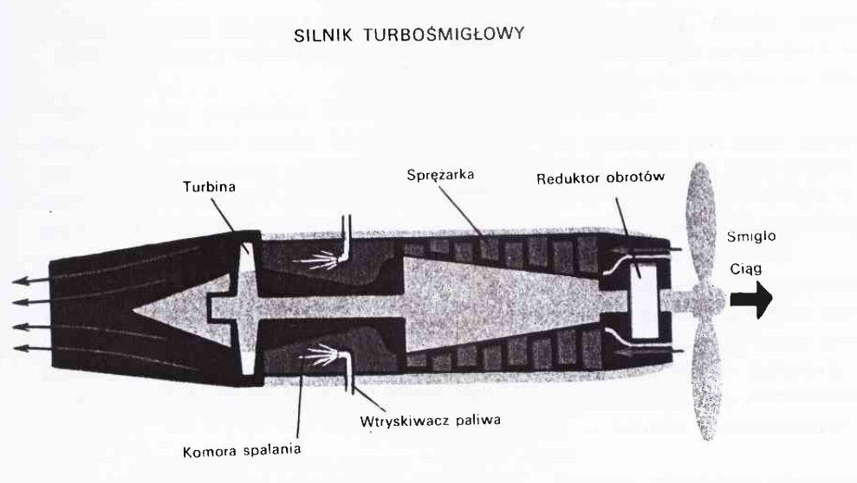
Silniki Turbośmigłowe
Pierwszy lot silnikiem turbośmigłowym odbył się w 1946r
Przyczyna zaistnienia w technice- silniki turboodrzutowe miał bardzo małą sprawność przy niewysokich prędkościach ( v/w)
Budowa jest podobna do silników turboodrzutowych z tym , że przed sprężarką znajduje się śmigło oraz reduktor obrotów , zmniejszający prędkość wału z 8-15 tys. obr./min do prędkości obrotowej śmigła / 1 tys. Obr./min/
śmigło wytwarza siłę ciągu na starcie 2x większa niż silnik turboodrzutowy o tej samej wielkości
Śmigło po odp. ułożeniu łopat może także mieć funkcję hamownia w czasie lądowania , co z kolei skraca drogę podczas lądowania
Silniki budowane są dla mocy 5 000-20 000 KM (1 KM =735,49875 W).
Zastosowanie: samoloty pasażerskie i transportowe o prędkościach lotu do 850km/h.

Slide 27
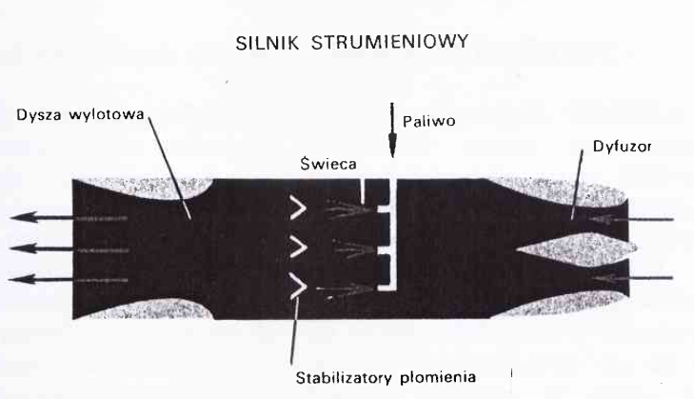
Silniki Strumieniowe
Pomysł na ten silnik jest bardzo stary – na początku 20 wieku, ale został zrealizowany dopiero po 2 wojnie .
Konstruktorem jest Francuz Rene’ Lorin, pierwszy samolot został skonstruowany przez Francuza Leduca a pierwszy lot próbny odbył się w 1947r.
Najprostsza budowa, nie zawiera żadnych elementów ruchomych : powietrze
wlatuje do silnika uprzednio po sprężeniu przez dyfuzor ( do kilku atmosfer) , wtryskiwacze dostarczają paliwo, mieszanka spala się do prostej komory i spaliny wylatują przez dyszę. Spalanie jest wspomagane przez stabilizatory płomienia, które zawirowuje mieszankę paliwowo-powietrzną i utrzymuje stabilny płomień oraz ułatwia zapalanie się następnych strug rozpylonego paliwa.
Zastosowanie : pociski bojowe, wynoszone przy pomocy silników rakietowych dla uzyskania odpowiedniej prędkości
Zalety:
1.silniki nadają się świetnie do prędkości lotu przewyższających kilkukrotnie prędkość dźwięku
2. przy tak prostej budowie dla bardzo dużych prędkości lotu zużywają kilkukrotnie mniej paliwa nić analogiczne silniki rakietowe
Wady:
1.Niemożliwe jest wytworzenie siły ciągu przy nieruchomym silniku. Wymagane sprężenie powietrza do pierwszego zapłonu jest uzyskiwane przy prędkości około 500km/h. Pierwsze „odpalenie” następuje przy pomocy umieszczonych świec , potem następuje samozapłon dzięki wysokiej temperaturze ścianek komory. 2. 2. Niemożliwość poprawnej pracy przy małych gęstościach powietrza, czyli duże wysokości są nieobsługiwane przez taki silnik.

Slide 28
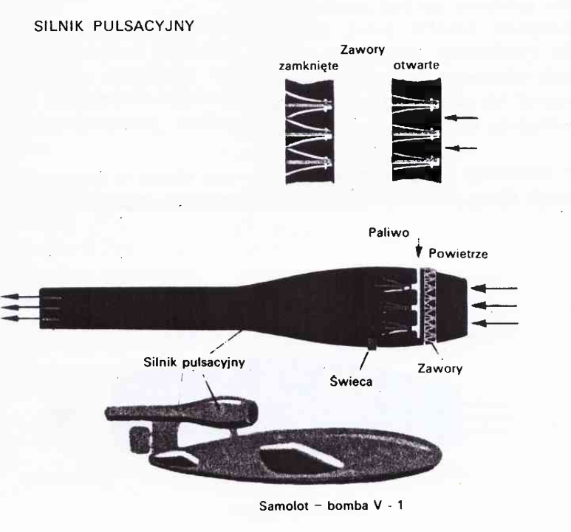
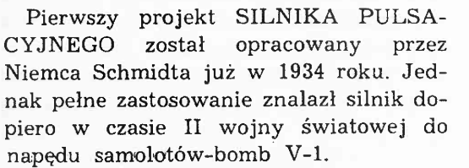
Silnik Pulsacyjny
Po prawej na górze są zawory , w postaci cienkich blaszek. Zasada działania silnika: powietrze wpada od przodu i napotykając na przegrodę zostaje trochę sprężone . Przepływa przez zawory „otwarte” do komory spalania i spala się wraz z wtryśniętym do komory paliwem. W komorze spalania na skutek wzrostu temperatury wzrasta ciśnienie i powoduje przymknięcie się zaworów. Gazy nie „mając wyjścia” wylatują przez dyszę i siła ciągu pcha silnik do przodu. Gazy wylatujące z tyłu powodują zmniejszenie się ciśnienia w komorze spalania i zawory otwierają się ponownie i nowa porcja powietrza wpada do środka. Cykl powtarza się i silnik pracuje w sposób przerywany (pulsacyjny) powodując lot w charakterystyczny sposób: „ skokami naprzód”.
Silnik mając na starcie zbyt mała siłę ciągu musiał być wyrzucany z samolotów ze specjalnych wyrzutni i na określonej wysokości. świece dawały zapłon w fazie startowej.

Slide 29
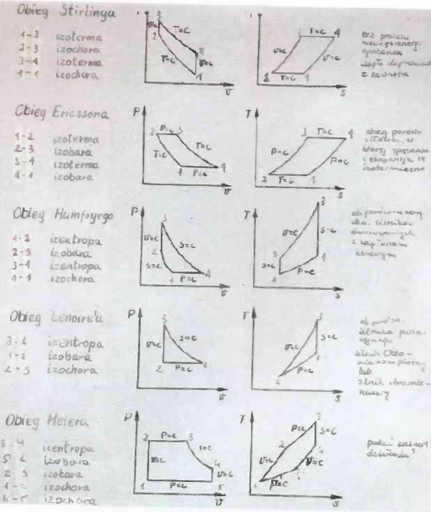
Obiegi-wybór[3]

Slide 30
Obiegi porównawczy silnika turbogazowego[2]
Silniki Turbogazowe opis matematyczny
Budowa silnika:
-sprężarka
-turbina
-wymiennik ciepła ( nagrzewnica + chłodnica)

Slide 31
Obieg Braytona-Youle’a rys wraz z podpisem z: file:///C:/Users/Ewaa/Downloads/37_Obieg_Braytona.pdf”
Obieg Brayton’a pierwotnie przeznaczony dla silników spalinowych , został zaadoptowany w turbinach gazowych i silnikach odrzutowych

Slide 32
Przykładowe zadanie
Zadanie 2[http://cybra.p.lodz.pl/Content/11689/ZbiorZadTermodyn_z.pdf]]

Slide 33
Przykładowe zadanie

Slide 34
Regeneracja-Brayton

Slide 35
Zadanie -regeneracja-c.d.

